Slide 1








LOMBA UI/UX
FICPACT CUP 2023 : DEVELOPING INNOVATION IDEAS FOR UI/UX DESIGN IN CREATING GREAT MOVEMENT FOR SOCIETY
By :
Alfin Febrian Darmstater Albertus Albert D.

Slide 2






BACKGROUND
Kami melakukan wawancara dengan pengguna SIEGA AUTOBOX dan menemukan beberapa permasalahan terkait aplikasi Siega Autobox.
Tujuan kami adalah menciptakan UI/UX aplikasi android untuk menyewa loker yang mudah digunakan yang modern dan intuitif, serta memberikan keamanan dan program loyalitas.

Slide 3


PROBLEM
KESULITAN MENEMUKAN TEMPAT PENYIMPANAN
KOMPLEKSITAS PEMESANAN LOCKER MELALUI WEBSITE
01
02
Pengguna kesulitan mencari tempat untuk menyimpan barang pribadi saat berada di sekolah.
Solusi: Memperbaiki tampilan aplikasi dengan menampilkan informasi yang jelas tentang lokasi penyimpanan dan cara mengaksesnya.
Pengguna kesulitan dalam memesan locker untuk menyimpan barang melalui website.
Solusi: Meningkatkan desain UI/UX pada halaman pemesanan untuk memudahkan pengguna dalam mengikuti langkah-langkah pemesanan.

Slide 4
PROBLEM
KENDALA PEMILIHAN METODE PEMBAYARAN
TIDAK ADA BENEFIT BERUPA POIN ATAU CASHBACK
03
04
Pengguna kesulitan dalam memilih metode pembayaran saat menyewa locker melalui website.
Solusi: Mengoptimalkan tampilan dan mengklarifikasi opsi pembayaran yang tersedia agar pengguna dapat dengan mudah memilih metode pembayaran yang diinginkan.
Pengguna merasa tidak mendapatkan manfaat berupa poin atau cashback setelah melakukan beberapa kali transaksi pembayaran untuk menyewa loker di SIEGA AUTOBOX.
Solusi: Memperkenalkan program loyalitas yang memberikan poin atau cashback kepada pengguna setelah mereka melakukan beberapa kali transaksi.

Slide 5
PROBLEM
TIDAK ADA INFORMASI STATUS PENYIMPANAN
TERBATASNYA METODE PENDAFTARAN
05
06
Pengguna tidak mendapatkan informasi berapa lama waktu tersisa untuk menyewa atau menyimpan barang di loker SIEGA AUTOBOX.
Solusi: Menampilkan informasi status yang jelas tentang waktu tersisa penyimpanan di dalam aplikasi, memungkinkan pengguna untuk mengatur jadwal pengambilan barang dengan lebih baik.
Metode pendaftaran pada aplikasi masih terbatas, hanya menggunakan email dan password tanpa opsi login melalui Google, Facebook, atau media sosial lainnya.
Solusi: Memperluas metode pendaftaran dengan menambahkan opsi login melalui Google, Facebook, dan media sosial lainnya untuk meningkatkan kenyamanan dan kecepatan proses pendaftaran.

Slide 6
IMPLEMENTATION
DESAIN MODERN DAN INTUITIF
KEAMANAN TRANSAKSI PEMBAYARAN
01
02
Mengembangkan desain aplikasi/ platform dengan tampilan yang modern, intuitif, dan mudah digunakan oleh pengguna.
Menyederhanakan navigasi dan tata letak untuk meningkatkan pengalaman pengguna.
Mengimplementasikan sistem keamanan yang kuat pada saat melakukan transaksi pembayaran untuk menyewa loker.
Memastikan perlindungan data dan keamanan informasi pribadi pengguna.

Slide 7
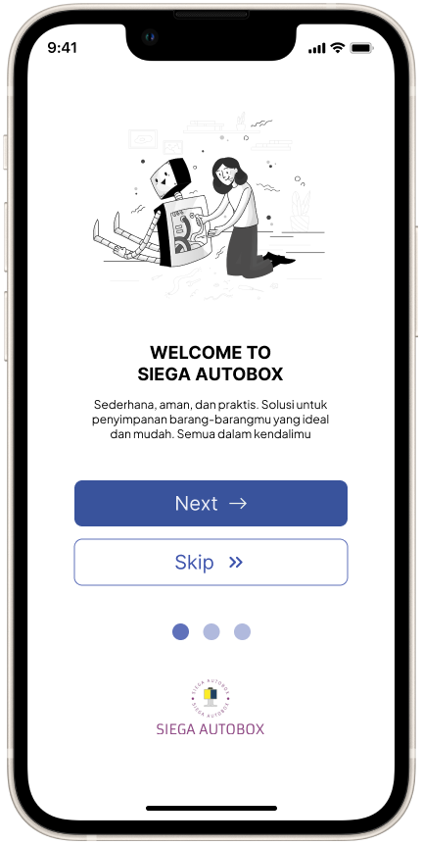
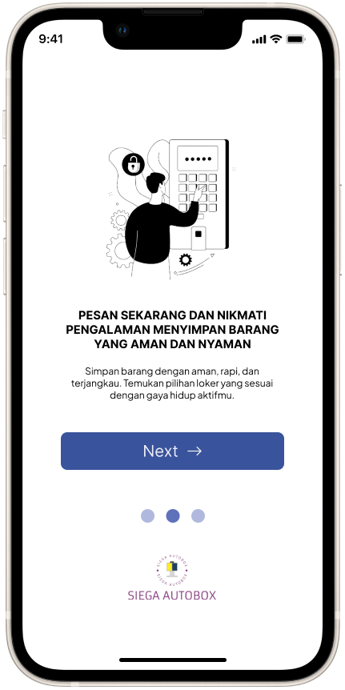
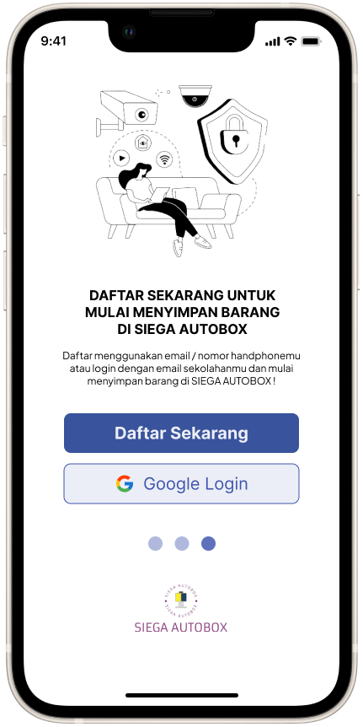

High Fidelity Mockup
Splash Screen 1
Splash Screen 2
Splash Screen 3

Slide 8
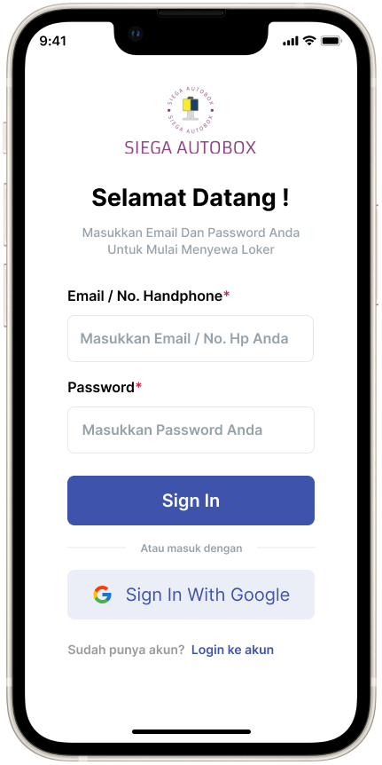
High Fidelity Mockup
Register Screen
Login Screen

Slide 9
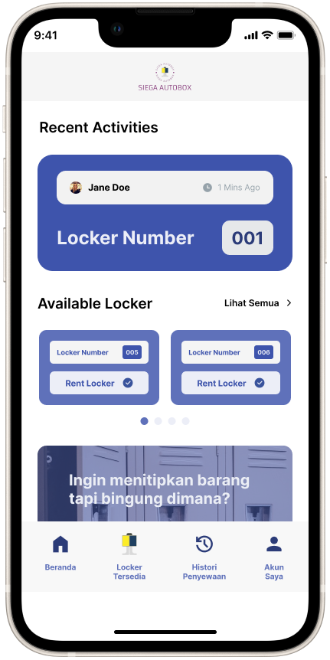
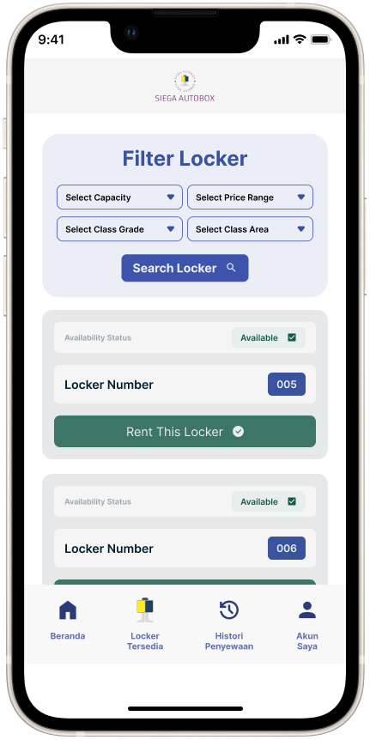
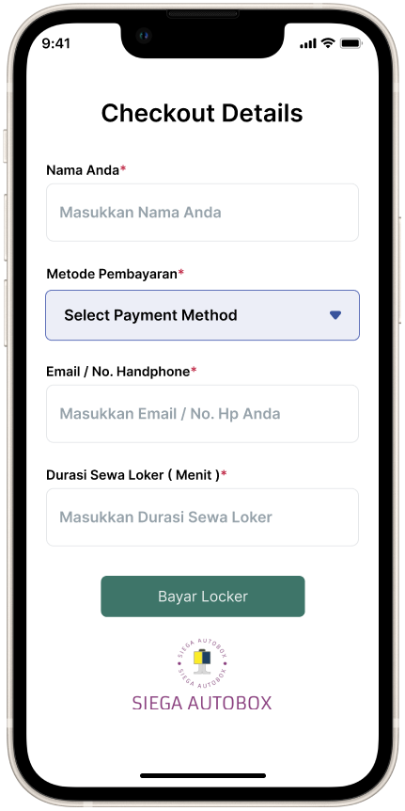
High Fidelity Mockup
Homescreen Screen
Available Lockers Screen
Checkout Locker Screen

Slide 10
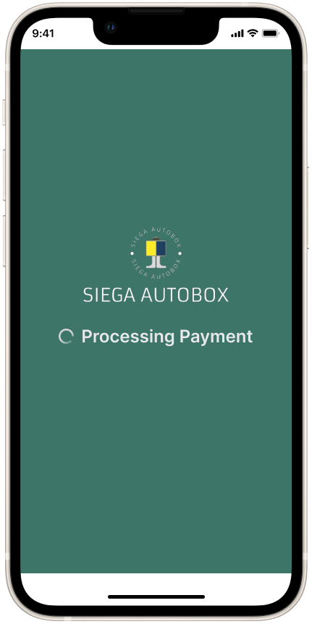
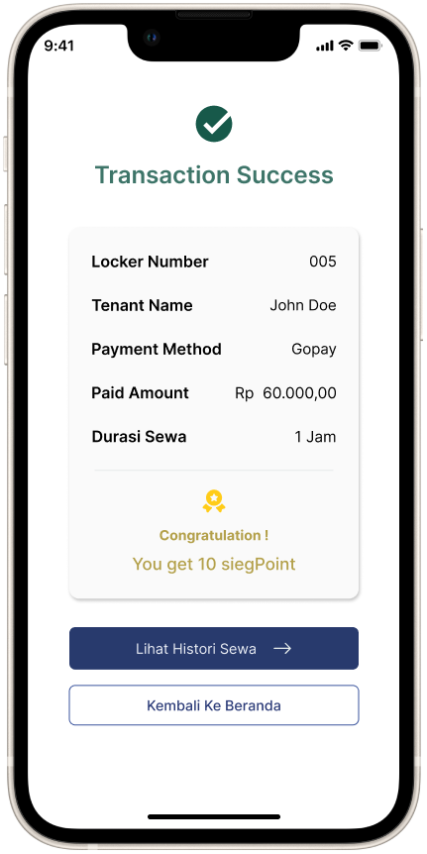
High Fidelity Mockup
Checkout Ticket Screen 1
Checkout Ticket Screen 2
Checkout Ticket Screen 3

Slide 11
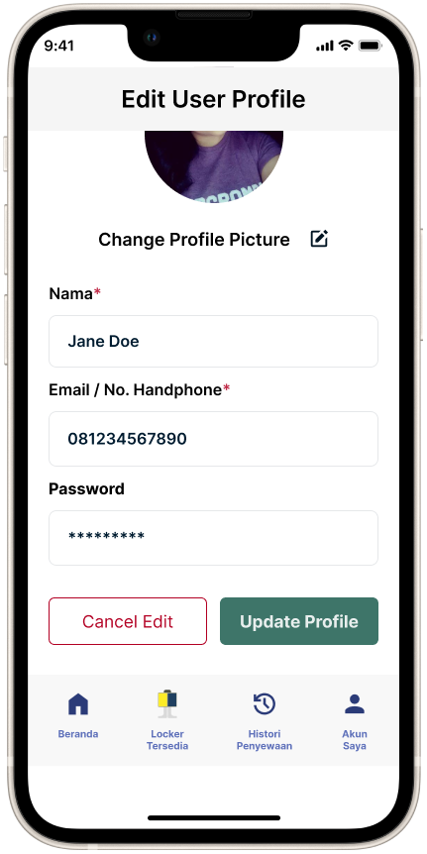
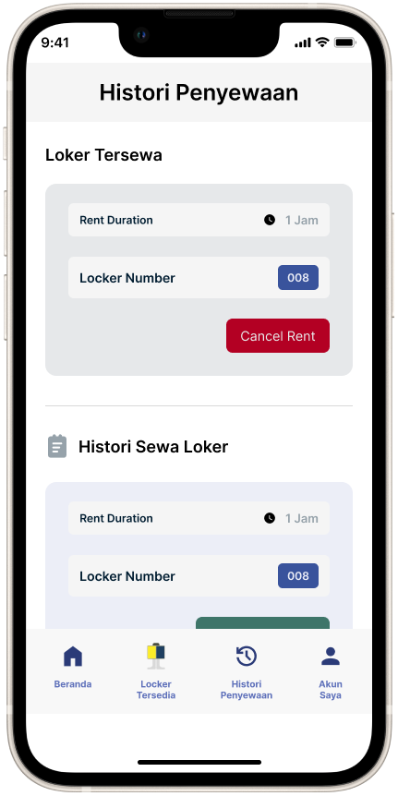
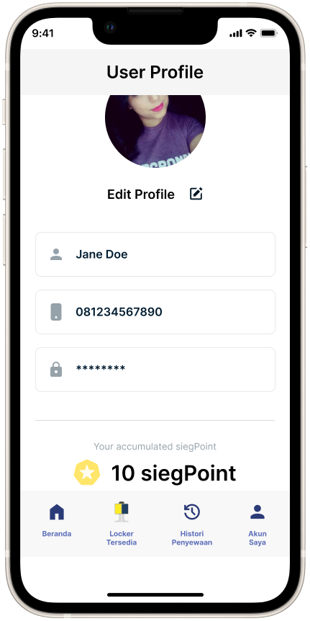
High Fidelity Mockup
Rented Locker Screen
Profile Screen
Edit Profile Screen

Slide 12
THANK
YOU

